Slide 1
Zpravodajství a sociální sítě Tipy a triky na „úspěch“
Ondřej Schneider

Slide 2
Co vás zaujalo?
Martin Vojtíšek - https://www.idnes.cz/zpravy/domaci/jiri-paroubek-navrat-pollitika-nespokojeni-volby.A230223_115331_domaci_bro - téma
Veronika Michalčíková - https://www.instagram.com/p/Cosl2BrLHLF/ - výrazné fotografie
Magdalena Blažková - https://www.facebook.com/watch/?v=559215632834352 – neobvyklý formát, důležité téma, pestrost formátů?
Nicole Piňosová - https://www.instagram.com/p/CpNZ-3qof43/ - osobní příběh, informační rozšíření
Adéla Petrová - https://www.instagram.com/p/CpNBu9Rr7XL/ - stručně podána informace, regionální kontext
Benjamín Redaj - https://twitter.com/enkocz/status/1628875679306579969?s=46&t=pjvJXOQpdWGUVNrtZTLzGg – titulek
Marie Dámková - https://www.instagram.com/reel/CofCgb1ACcU/ - jednoduchost, grafika
Ondřej Kolajta - https://www.instagram.com/p/CpPjPoQIook - dobrá zpráva
Pavlína Filoušová - https://www.instagram.com/reel/CpM9yobtGLc/ - barvy
Runa Koblihová - https://www.instagram.com/reel/CpCW1HrNdI6/ - dynamika, údernost
Sára Schmidtová - https://www.facebook.com/watch/?v=163113769848345 – první věta, kuriózní situace
Natálie Nečasová - https://www.facebook.com/watch/?v=1843068942734539 – retro
Barbora Kolářová - https://www.instagram.com/reel/CpNWL1YrGJl/ - atraktivní téma záchranářů
Lukáš Ludva - https://www.instagram.com/p/CpDcOTgOVyn/ - originalita, jednoduchost, naléhavost.
Monika Krejsová - https://www.tiktok.com/@regionyct/video/7197458666386148614 - vtipné

Slide 3
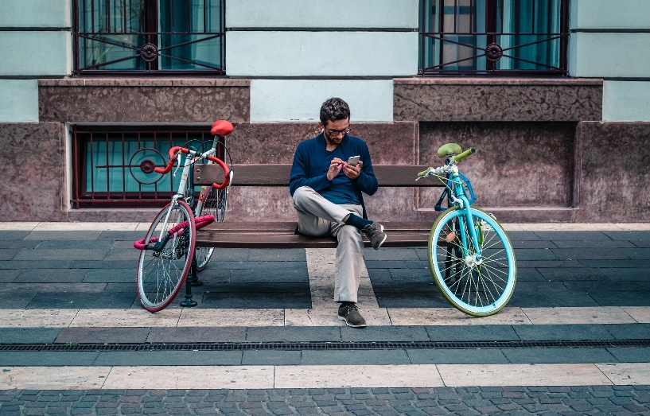
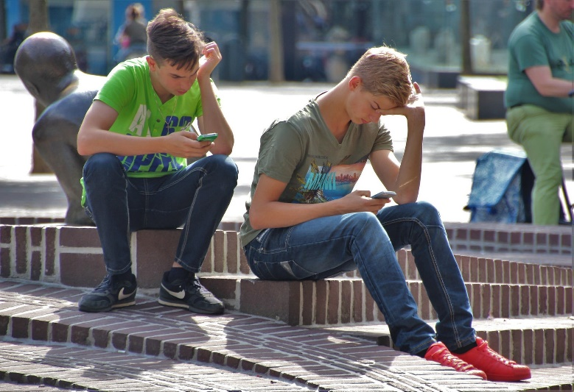
Základy úspěchu na sítích

Slide 4
Základy úspěchu na sítích
Čtenář (fanoušek) se o tom, čemu bude věnovat pozornost, rozhoduje ve velmi krátké době. Pokud ho příspěvek nezaujme hned, nebude mu věnovat čas, aby zjistil, jestli náhodou zajímavý není.
To, co nezaujme vás, nemůže zaujmout ani naše fanoušky.

Slide 5
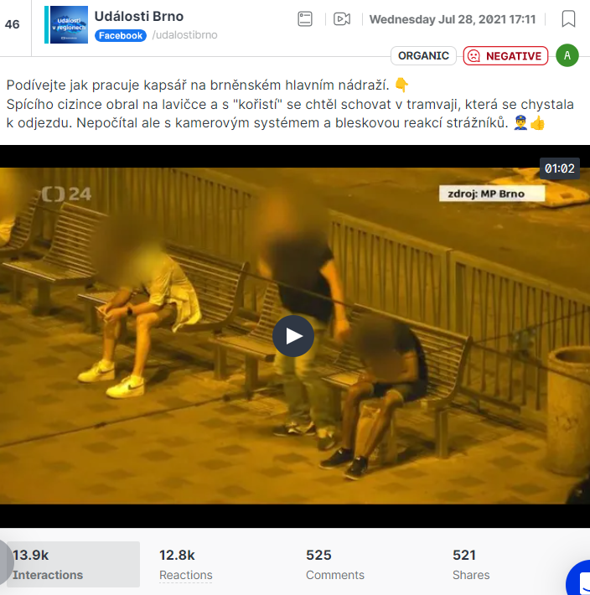
Základy úspěchu na sítích
THUMBSTOPPER
Klíčová je první věta - vybíráme to nejatraktivnější, poutáme pozornost.
Stejně tak musí být poutavé úvodní foto, první záběr videa, náhledový obrázek. Klidně můžeme dát nejatraktivnější záběr na začátek a v průběhu ho ještě zopakovat.
PROMISE
Další část popisku musí fanouška přesvědčit, že stojí za to věnovat příspěvku další čas. Musí ho nalákat na to, co za další informace, nebo jinou přidanou hodnotu dostane tím, že příspěvek bude sledovat – pustí si video, prohlédne galerii.
NE falešný clickbait – obsah seriózního média nesmí zklamat, měl by korespondovat s příslibem - atraktivní a zábavnou formou předáváme stále seriózní informace.

Slide 6
Základy úspěchu na sítích
Nejatraktivnější záběr na začátek a v průběhu ho ještě zopakovat.

Slide 7
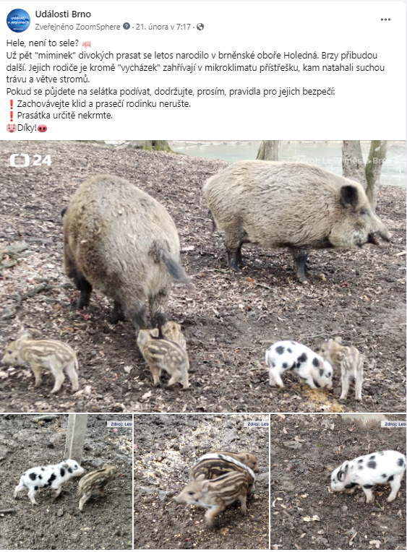
Základy úspěchu na sítích
Rutina je naším nepřítelem. Nepracujme ve stereotypu, pořád přemýšlejme, jak příspěvek udělat poutavější – přiměřené emotikony, básnička, hrátky s jazykem-
Chce to čas….
Neopovrhujeme poutavými ale zpravodajsky méně závažnými příspěvky – přitáhnou nám publikum i k vážnému obsahu.
Pozitivní zprávy jsou většinou trhák – narozené děti, zvířata, lidi co něco umí, počasí. Zkusme dávat zpravodajský přesah.
Mějme oči otevřené, hledejme témata všude.

Slide 8
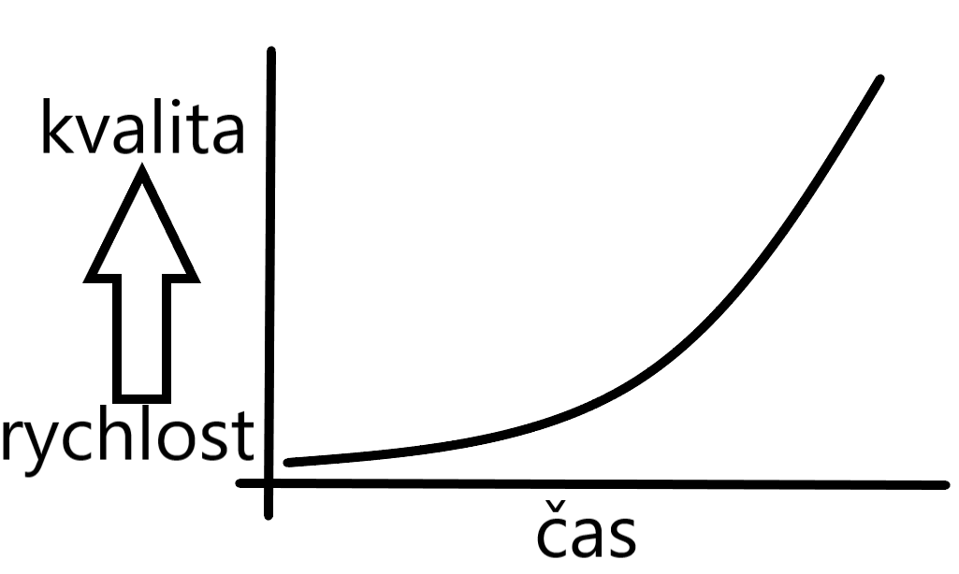
Základy úspěchu na sítích
Křivka důležitosti:
First come, first served!
U aktuálních událostí je rychlost rozhodující – kdo první publikuje, bere pozornost publika, sbírá interakce. Chceme být těmi, u kterých se lidé novinky dozví jako první. Informaci chtějí předat dál, a tak příspěvek sdílí. Není důležité zpracování ale rychlost – pozor – ne jen text!
Pokud máme „hot news“ – příspěvky hrňme.
Pokud téma není horké – musíme víc přemýšlet nad podobou a kvalitou zpracování.

Slide 9
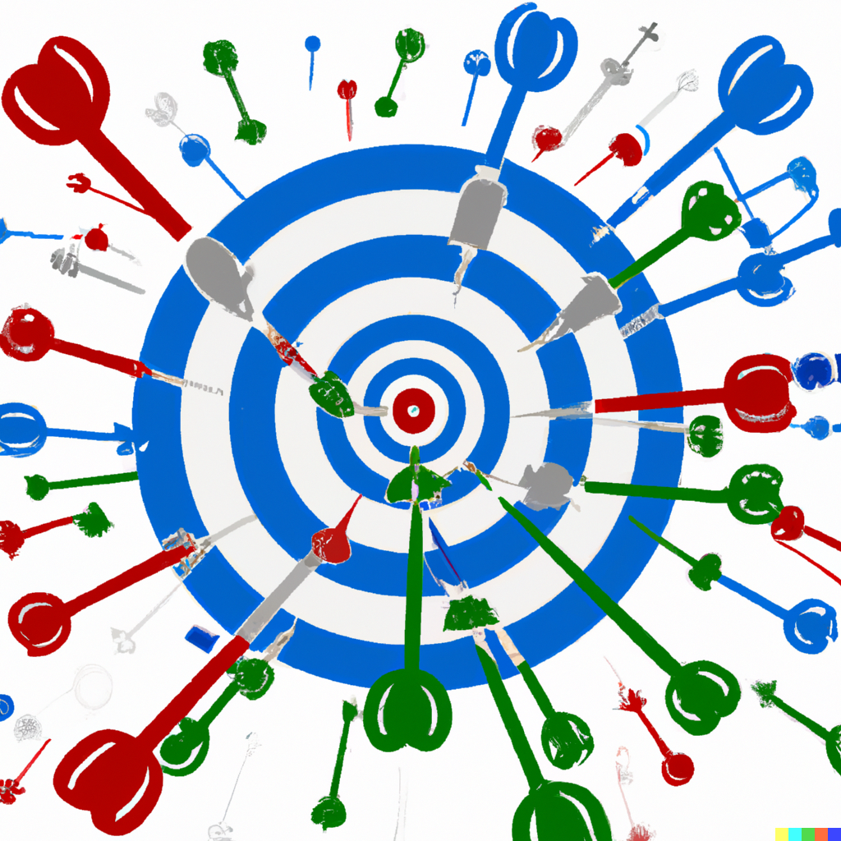
Četnost příspěvků?

Slide 10
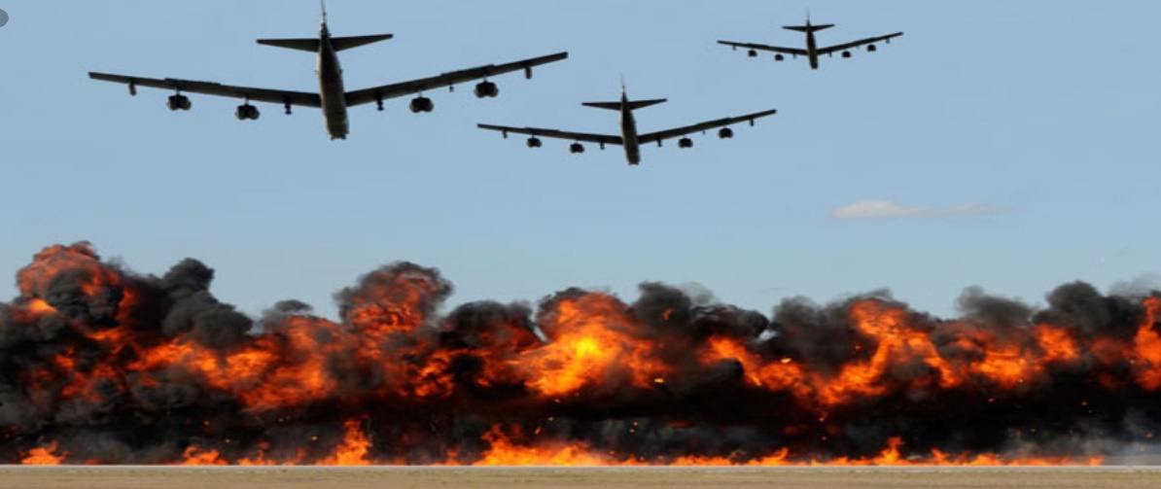
Četnost příspěvků?
Aktivním uživatelům se většinou zobrazuje jen zlomek příspěvků sledované stránky – 10%?
Úspěch konkrétního příspěvku je těžké predikovat – příliš mnoho intervenujících faktorů a záhady algoritmů. FB Události Brno cca 12-20 příspěvků denně.
Riziko časové investice bez výsledku X kobercové bombardování?

Slide 11
Zdroje příspěvků?
Informační:
Vlastní agenda média (články, reportáže). Nevyužité/předělané materiály. Agenturní servis. Tiskové zprávy. Weby a profily institucí. Svodky. Konkurence. Recyklace. Oči, uši, nos ☺
Obrazové:
Vlastní materiály. Agentury. Pixabay.com, Pexels.com, DALL-E,… Přiměřená míra „vykrádání“ zpravodajská licence – youtube.com, jiná média,….
Zvukové:
YouTube Audio Library, Facebook Sound Collection. CapCut

Slide 12
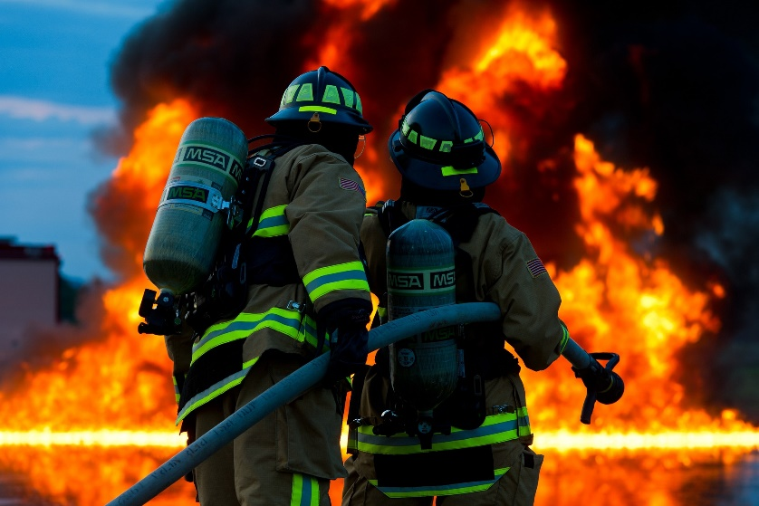
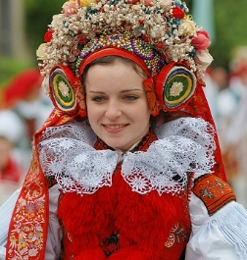
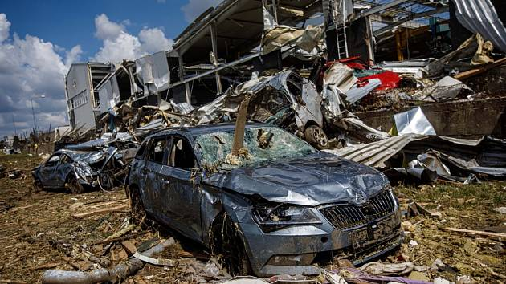
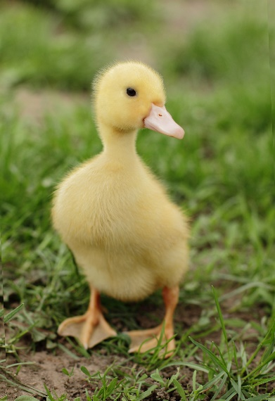
Trendující témata

Slide 13
Dilemata seriózního novináře?
Nástrahy okamžité a naprosto podrobné zpětné vazby – nebezpečí deziluze.
Úspěch nebo veřejná služba??
Námaha a informační hodnota X emoce a jednoduchost.
Vysoké metriky a masové publikum X nízké metriky a „výběrové“ publikum.
KOMPROMIS

Slide 14
Dilemata seriózního novináře?
Jak dosáhnout kompromisu?
- rychlost, přehled, instinkt
- stručně, jasně, přehledně
- první věta, první fotka, první záběr
- stereotyp je největší nepřítel
- autor jako první čtenář a kritik
- ano atraktivita a poutavost, ne bulvár
- naplněnost, pravidelnost, předvídatelnost

Slide 15
Úkol – povinný/dobrovolný
Krátký zpravodajský příspěvek – popisek + fotka, video, infovideo.
Částečná nadčasovost, aby uveřejnění nebylo vázáno na konkrétní den. Reálné události/situace.
Budu publikovat na Stisk Online.
Povinné pro:
Karolína Kučerová, Petr Zedník – do neděle 5.3. 17:00
Monika Krejsová – do pondělí 6.3. 17:00
Linda Fribertová, Matěj Žabčík – do úterý 7.3. 17:00
Lukáš Ludva - do středy 8.3. 17:00 – ostatní dobrovolně, ale taky do středy 8.3. 17:00

